Slide 2
DTM Ústeckého kraje
Ing. Martina Krupičková
krupickova.m@kr-ustecky.cz; +420 475 657 865
Odbor územního plánování a stavebního řádu
Oddělení digitálních map a územní koncepce kraje

Slide 3
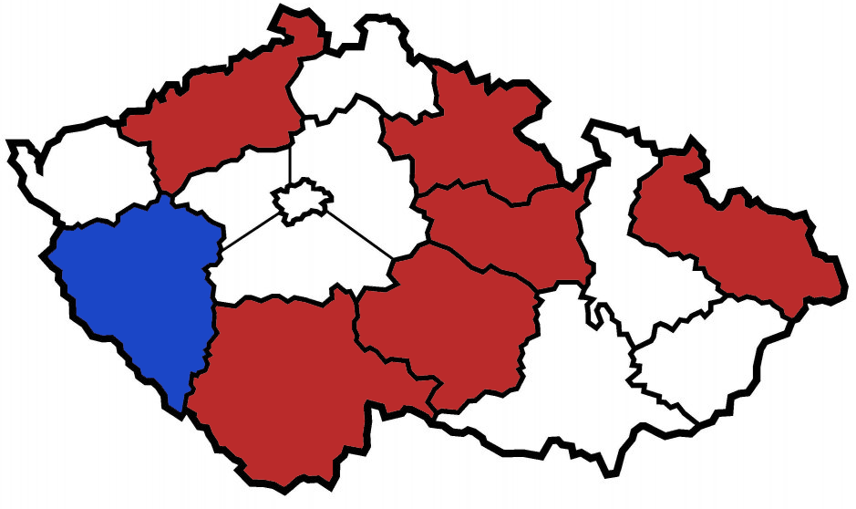
IS DTM Ústeckého kraje K6
Dohoda šesti krajů na společném řešení IS:
Centrální zadavatel - Ústecký kraj
Jihočeský kraj,
Kraj Vysočina,
Královéhradecký kraj,
Moravskoslezský kraj,
Pardubický kraj,
Plzeňský kraj (záloha úložiště)

Slide 4
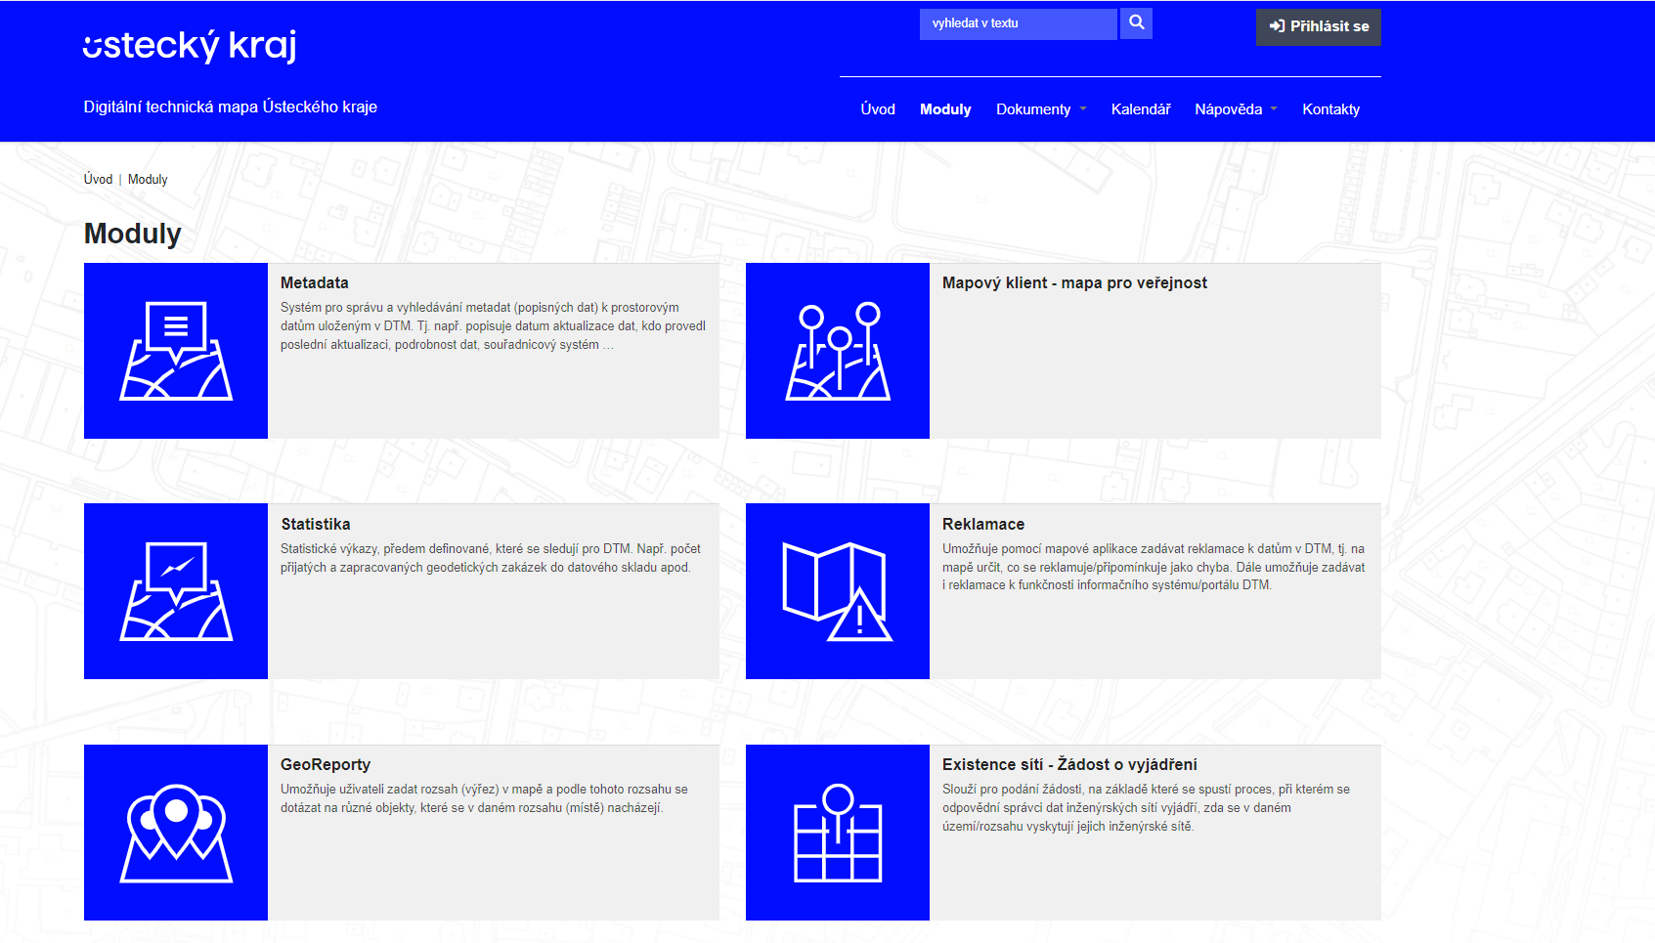

Slide 5
Datový obsah DTM Ústeckého kraje
ZPS – ORP, uliční fronty, konsolidovaná data velkých správců TI
TI – ve vlastnictví kraje/organizací kraje, obcí
DI – silnice II. a III. třídy
Oblast 1 – ORP Louny, Podbořany, Žatec, Litoměřice, Roudnice n. L.
Oblast 2 – ORP Chomutov, Kadaň, Litvínov, Bílina, Lovosice
Oblast 3 – ORP Ústí n. L., Děčín, Most, Rumburk, Varnsdorf, Teplice

Slide 6
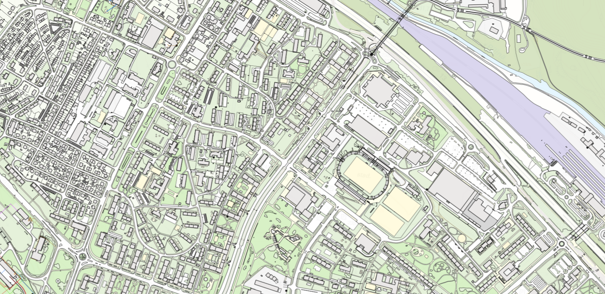
Zmapovaná/zkonsolidovaná data ZPS Ústeckého kraje – celkem 36449 ha
O průběhu veřejného projednání se pořizuje písemný záznam. Za tímto účelem je veřejné projednání zaznamenáváno audiovizuálně pro pozdější přepis.

Slide 7
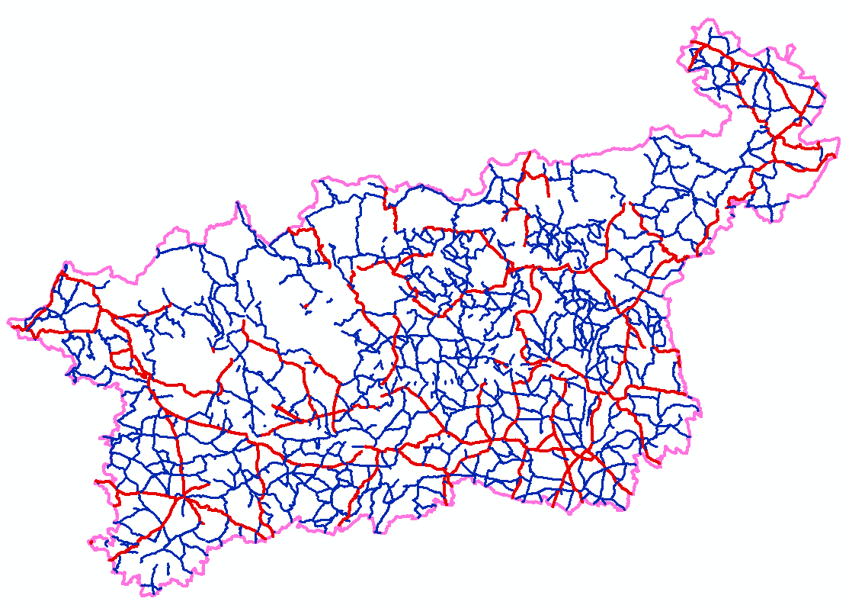
Zmapovaná dopravní infrastruktura Ústeckého kraje – celkem 3365 km

Slide 8
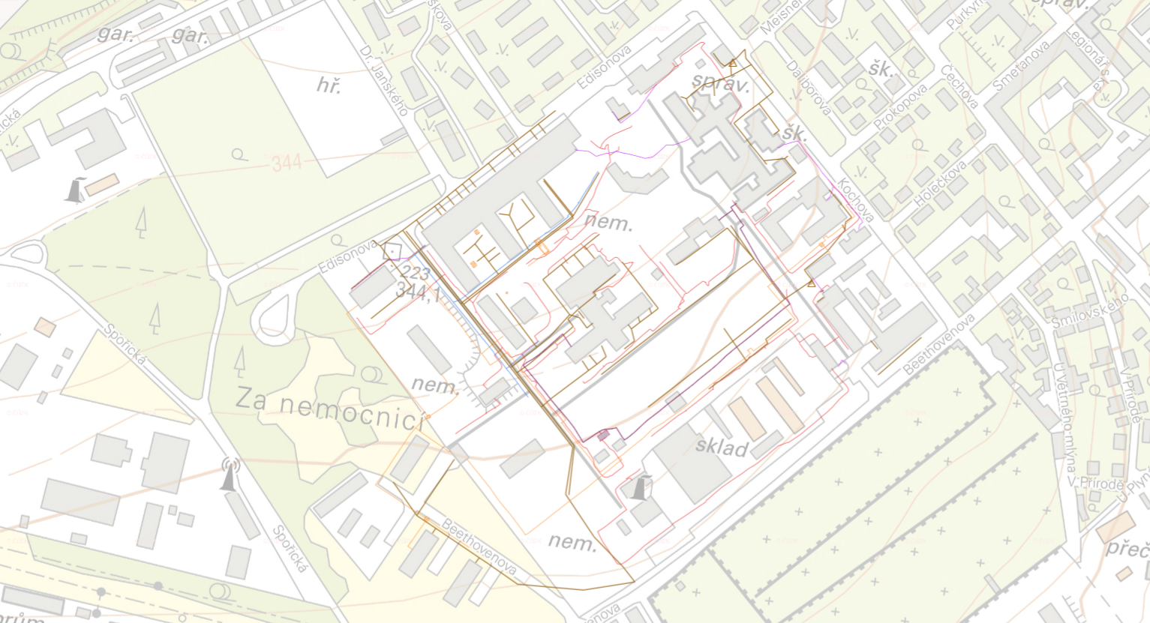
Zmapovaná/zkonsolidovaná data technické Infrastruktury kraje (1458 km)
z toho obce (1313 km)
O průběhu veřejného projednání se pořizuje písemný záznam. Za tímto účelem je veřejné projednání zaznamenáváno audiovizuálně pro pozdější přepis.

Slide 9
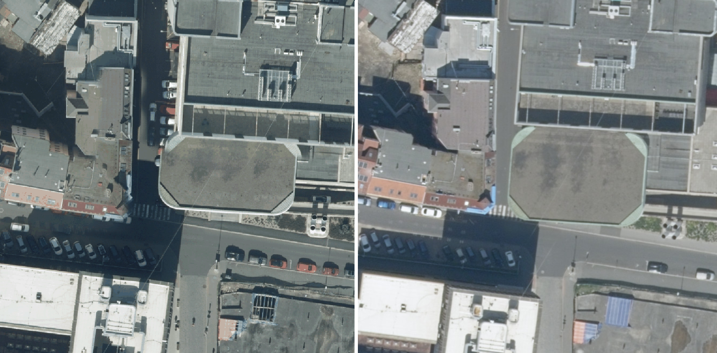
Ortofoto IS DTM ÚK (přesnost 5 cm/px) Ortofoto ČÚZK (přesnost 12 cm/px)
Veřejné projednání 7aZÚR a VV URÚ
Upozornění:
O průběhu veřejného projednání se pořizuje písemný záznam. Za tímto účelem je veřejné projednání zaznamenáváno audiovizuálně pro pozdější přepis.

Slide 10
Co dál?
2. Vlna mapování
Dotazníkové šetření:
Odpovědělo 99 obcí z 354 (28%)
Studie proveditelnosti (Equica)
Předběžný odhad mapování: 16 000 ha, 500 km TI a 500 km DI
Správa IS DTM:
Oddělení digitálních map a územní koncepce kraje
(Ing. Morche, Ing. Peřina, Ing. Krupičková, Bc. Bárta)
Editace dat kraje, dat příspěvkových organizací…
O průběhu veřejného projednání se pořizuje písemný záznam. Za tímto účelem je veřejné projednání zaznamenáváno audiovizuálně pro pozdější přepis.

Slide 11
Ing. Lukáš Morche
tel.: +420 475 657 853
e-mail: morche.l@kr-ustecky.cz
Ing. Martina Krupičková
tel.: +420 475 657 865
e-mail: krupickova.m@kr-ustecky.cz
Bc. Benjamin Bárta
tel.: +420 475 657 545
e-mail: barta.b@kr-ustecky.cz
Ing. Tomáš Peřina
tel.: +420 475 657 151
e-mail: perina.t@kr-ustecky.cz

